Slide 1

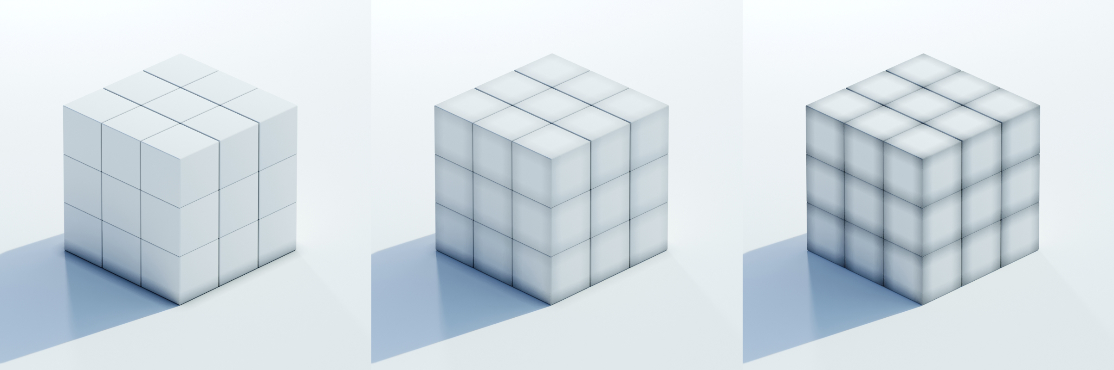

Screen Space Ambient Occlusion

Slide 2
목차
1
SSAO에 대하여
2
SSAO 구현 방법 1
SSAO 구현 방법 2
3
SSAO 문제점 및 해결법

Slide 3
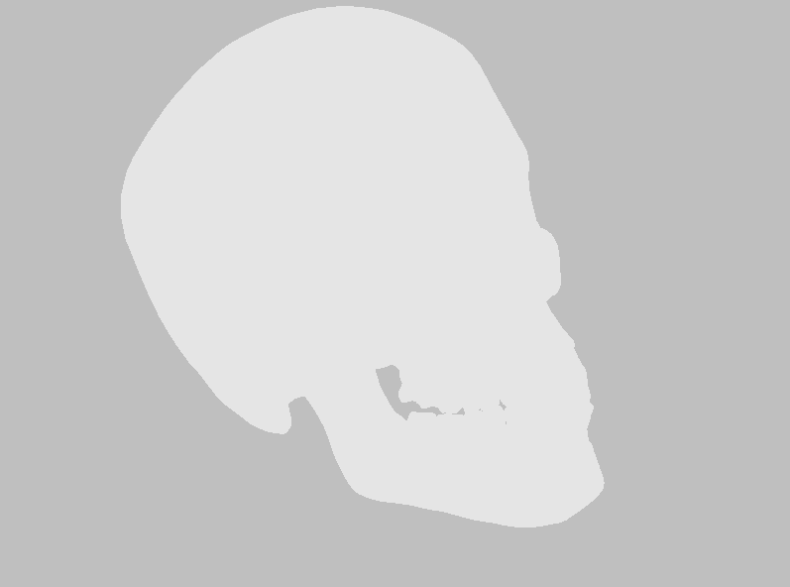
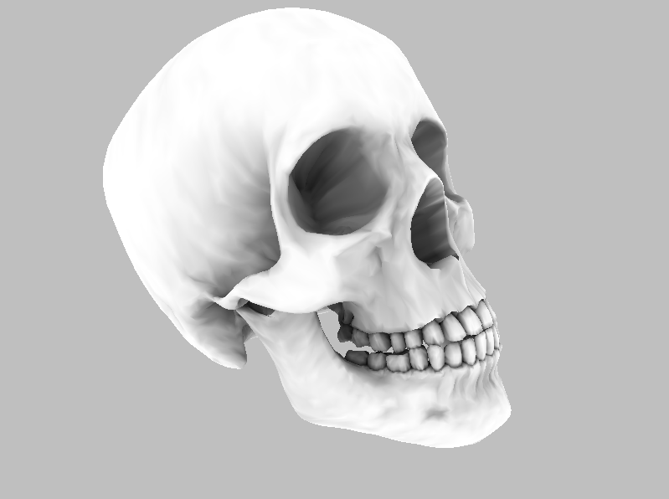
1
SSAO에 대하여
오직 주변광으로만 물체에 색을 입히면 우측 사진과 같이 하나의 색이 고르게 입혀진 모습이 나온다.
주변광 차폐(Ambient Occlusion)은 주변광을 개선하여 물체에 음영을 지게 하는 기법이다.
SSAO Off
SSAO On
1
2
3

Slide 4

2
SSAO 구현 방법 1
점 p를 중심으로 한 반구 전반에 반직선을 쏜다. N개의 반진석을 쏘아
h개가 물체와 교차했을 때 그 점의 차폐도는 다음과 같다.
차폐도 = $\frac{h}{N}$ ∈ [0, 1]
차폐도는 주어진 점이 얼마나 가려졌는지를 나타낸다.
하지만 조명 계산에는 그 반대인 도달도가 필요하다
도달도 = 1 – 차폐도 (이 때, 차폐도 ∈ [0, 1])
ㅎ
p
1
2
3
1

Slide 5
2
SSAO 구현 방법 2
점 p는 현재 처리 중인 픽셀이다.
이 점은 깊이 값와 가까운 평면을 통과하는 벡터 v로 재구축한 것이다.
점 q는 p를 중심으로 한 반원에서 무작위로 선택한 점이다.
점 r은 시점에서 q로의 반직선에 있는, 시점에 가장 가까운 가시 점에 해당한다.
이 점 r은 만일 | p_{z} - r_{z} | 가 충분히 작고 r – p와 n 사이의 각도가 90º 이하라면 점 p의 차폐도에 기여한다.
q
r
p
v
r_{z}
q_{z}
p_{z}
Z near
1
2
3
2

Slide 6
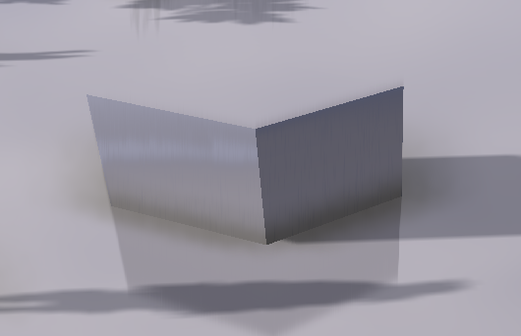
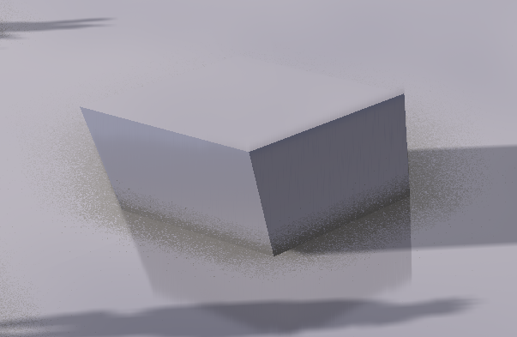
3
SSAO 문제점 및 해결법
SSAO는 일정 수의 반직선을 쏘아 차폐도를 계산한다. 이로 인해 생성된 SSAO 맵에 잡음이 생긴다.
잡음을 제거하기 위해서는 반직선의 수를 늘리면 되지만 실시간 응용 프로그램에서는 부적절한 해결책이다.
통상적인 우회책은 SSAO 맵에 Bilateral blur를 적용해서 맵을 매끄럽게 만드는 것이다.
Bilateral blur는 가장자리를 보존하기에 윤곽을 위한 SSAO에게 적절한 블러 처리이다
1
2
3

Slide 7
끝

